Slide 1
Εφαρμογή NGS στη διάγνωση των μυοσκελετικών όγκων
Ηλένια Χατζηανδρέου
Ακαδ. Υπότροφος, Βιολόγος,
Α’ Εργαστήριο Παθολογικής Ανατομικής, ΕΚΠΑ

Slide 2
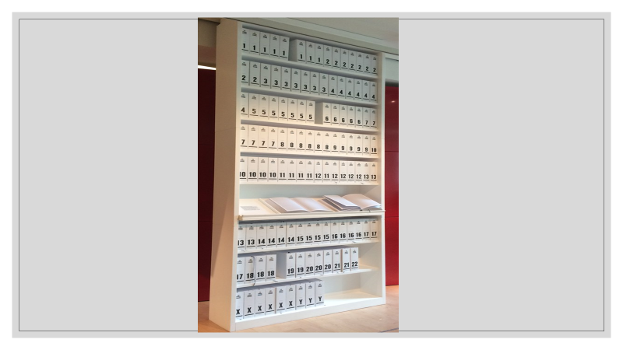
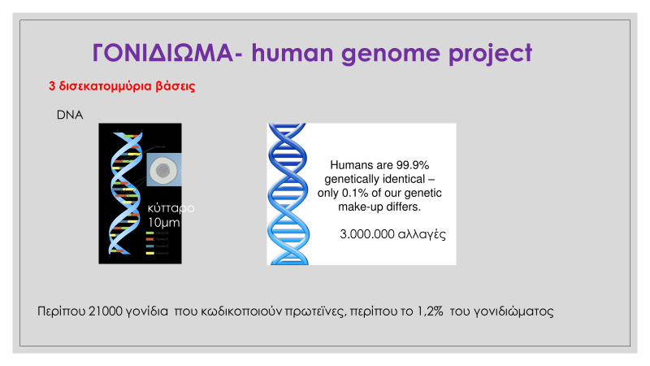
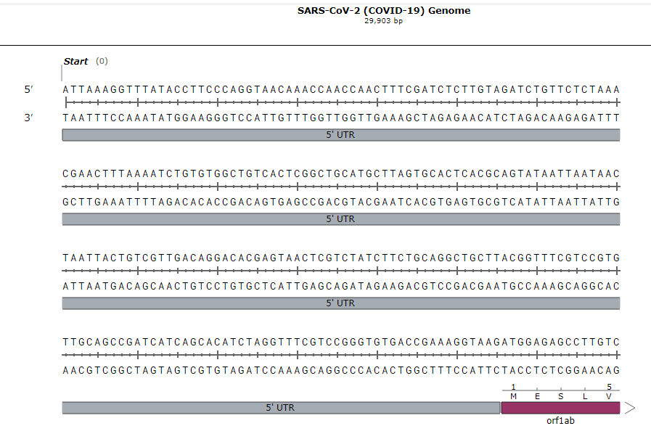
Βασικές Έννοιες
Βάσεις δεδομένων με αλληλουχίες του γονιδιώματος
Ensembl, NCBI etc

Slide 3
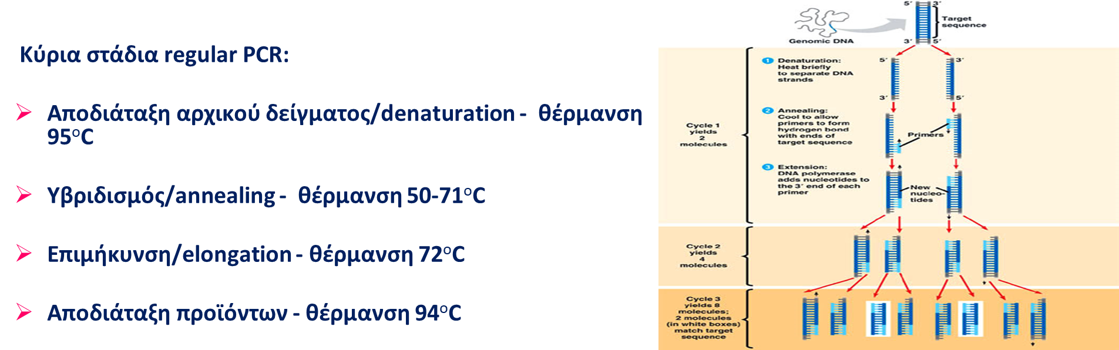
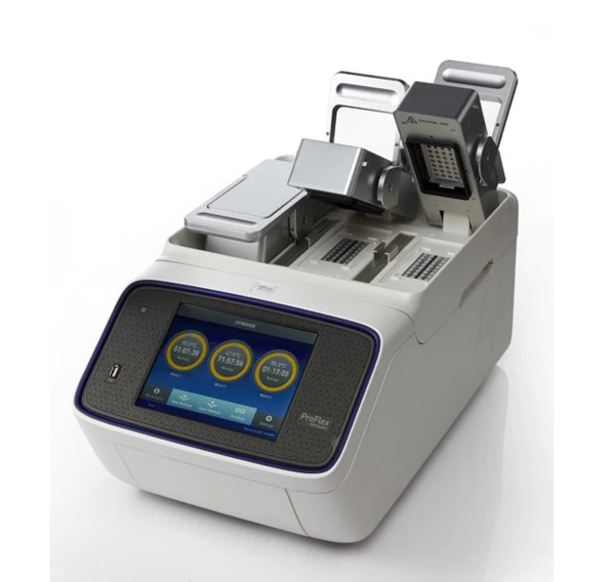
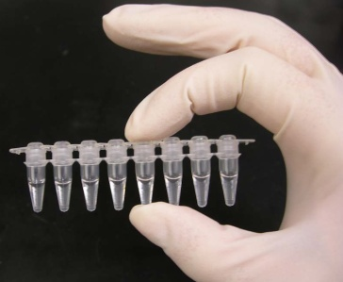
PCR- αλυσιδωτή αντίδραση πολυμεράσης
In vitro ενίσχυση συγκεκριμένου τμήματος DNA με διαδοχικές μεταβολές θερμοκρασίας
DNA – εκμαγείο
DNA πολυμεράση (Thermus aquaticus – Taq)
Μείγμα δεοξυριβονουκλεοτιδίων (dNTPs)
Ζεύγος εκκινητών (primers)
Ρυθμιστικό διάλυμα
18bases 5’
18bases3’

Slide 4
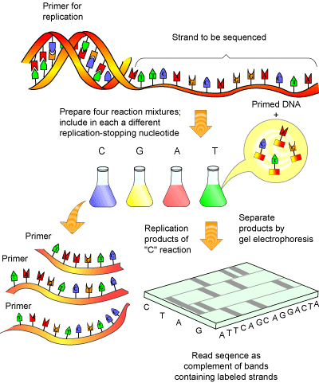
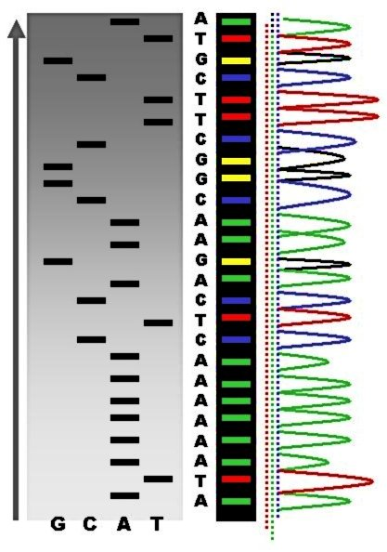

Αλληλούχιση κατά Sanger
Αρχή της μεθόδου: χρήση διδεοξυ-νουκλεοτιδίων που σταματούν τη σύνθεση της αλληλουχίας καθώς δεν μπορεί να σχηματιστεί φωσφοδιεστερικός δεσμός
Αλληλούχιση
Ραδιενεργή/Φθορισμού

Slide 5
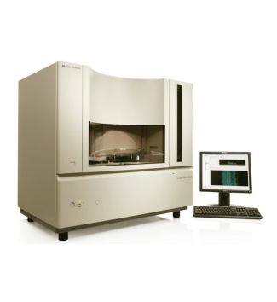
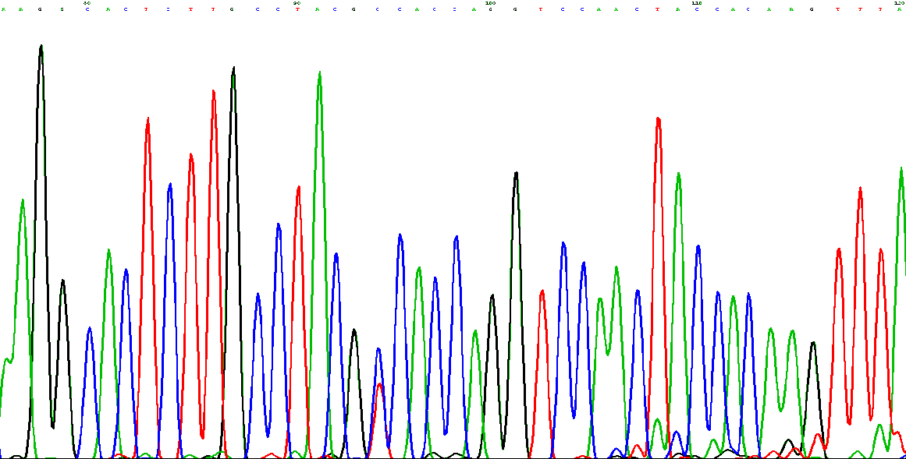
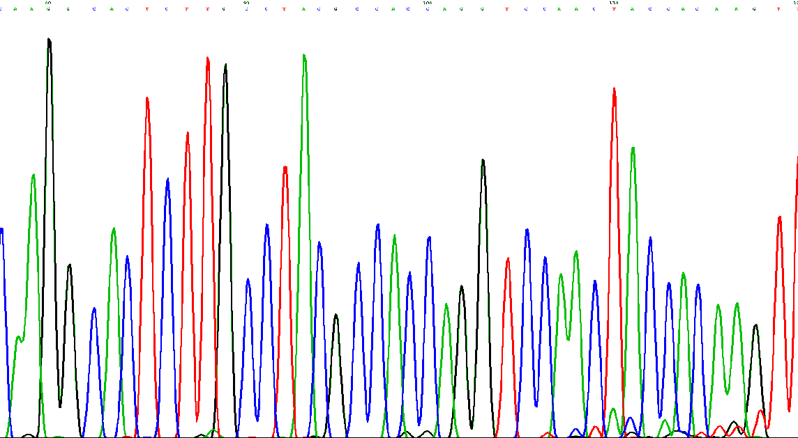
Αλληλούχιση κατά Sanger
Εφαρμογές: Διερεύνηση γονιδιωμάτων, Ανίχνευση μεταλλαγών, πολυμορφισμών

Slide 6
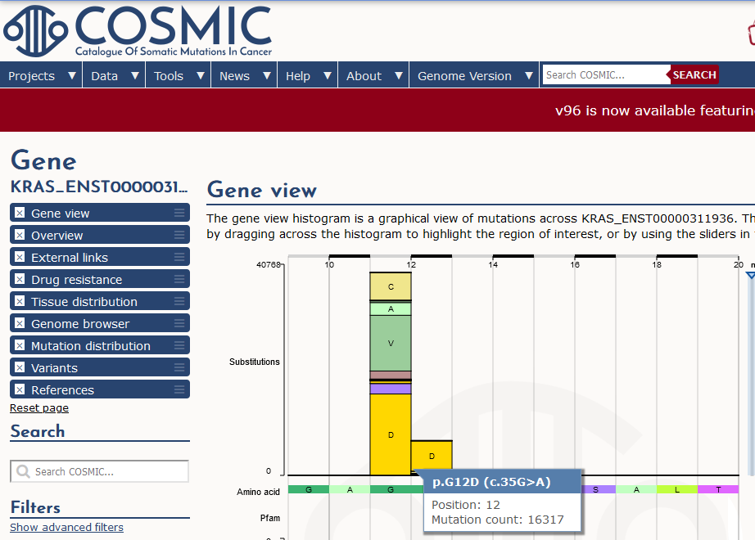
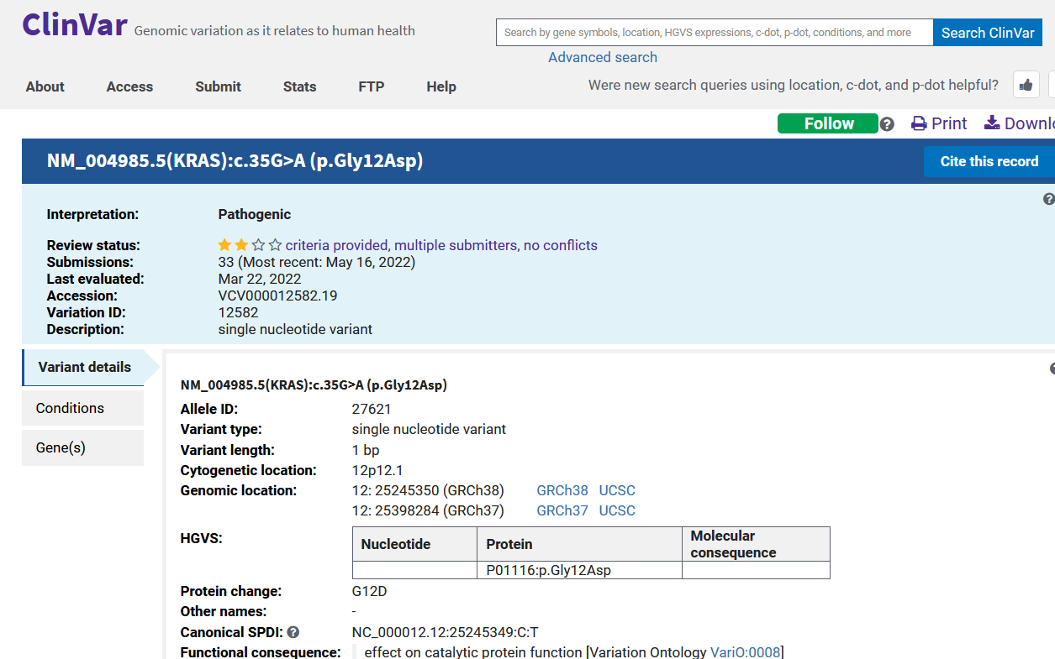
Ταυτοποίηση της Μεταλλαγής
Varsome, TP53 database, GnomaD etc

Slide 7
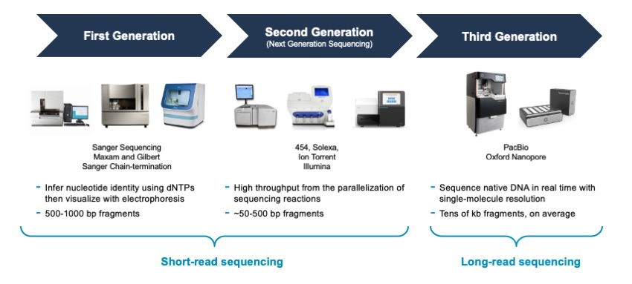
3 γενιές μηχανημάτων αλληλούχισης
1^{η} γενιά
Sanger Sequencing
2^{η} γενιά
Next generation sequencing
3^{η} γενιά
Third generation sequencing

Slide 8
Εισαγωγή NGS
NGS: μαζική παράλληλη αλληλούχιση
Στην ογκολογία χρήσιμο εργαλείο στη στοχευμένη και εξατομικευμένη ιατρική
  επιλογή ασθενών βάση προβλεπτικών βιοδεικτών
  γονίδια ανθεκτικότητας
Στην παθολογική ανατομική χρήσιμο εργαλείο στη διάγνωση βάσει μοριακών προτύπων
Στην έρευνα απαραίτητο εργαλείο για την ανεύρεση νέων βιοδεικτών, γονιδίων στόχων και γονιδίων ανθεκτικότητας
  whole exome, epigenome, transcriptome etc

Slide 9
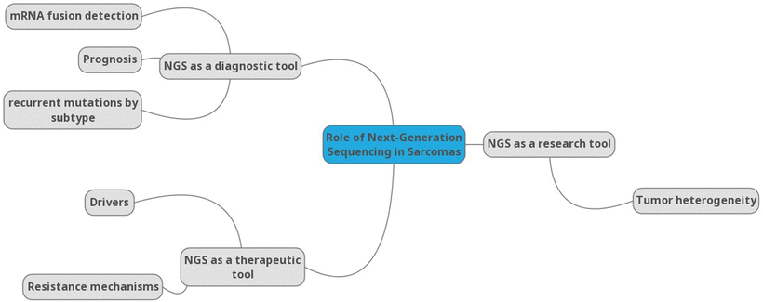
NGS στα Σαρκώματα
Current World Health Organization (WHO) and National Comprehensive Cancer Center (NCCN) guidelines acknowledge the utility of molecular testing in sarcoma diagnosis
Groisberg R, et al Curr Oncol Rep. 2017 Oct;19(12) 78.

Slide 10
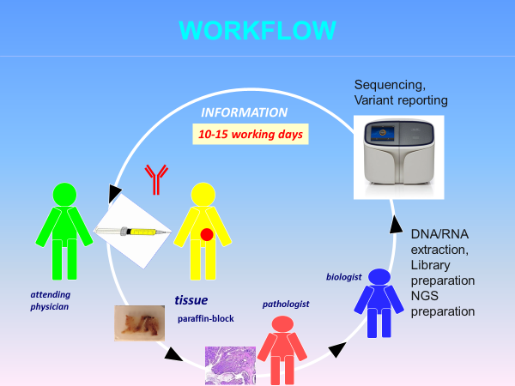

Slide 11
DNA vs RNA
DNA
  Μεταλλαγές (ελλείψεις, προσθήκες, σημειακές κτλ)
  Αριθμός γονιδιακών αντιγράφων (amplification)
    RNA
      Γονίδια σύντηξης (FUSIONS)
      Διαμεταθέσεις

Slide 12
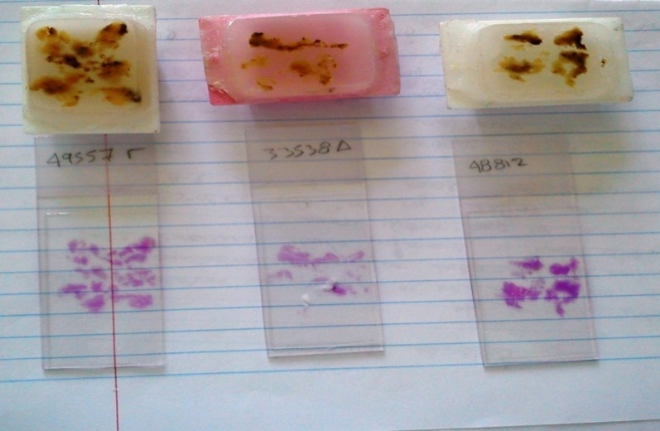
Προαναλυτική διαδικασία- Βασικά προαναλυτικά κριτήρια
Ποσοστό καρκινικών κυττάρων DNA->10%, RNA>20%
1o σημείο ελέγχου
2o σημείο ελέγχου
3o σημείο ελέγχου
Απομόνωση
Προετοιμασία βιβλιοθηκών
Συγκέντρωση ng/mL
DNA
RNA
Αντίστροφη Μεταγραφή/cDNA
Προετοιμασία βιβλιοθηκών
Συγκέντρωση ng/mL
Ποσοστό Καρκινικών κυττάρων
Επάρκεια ιστού
Ποσότητα και ποιότητα γενετικού υλικού
Συγκέντρωση ng/μl
Ratio 260/280nm
Αφαλάτωση οστού΄;;;

Slide 13
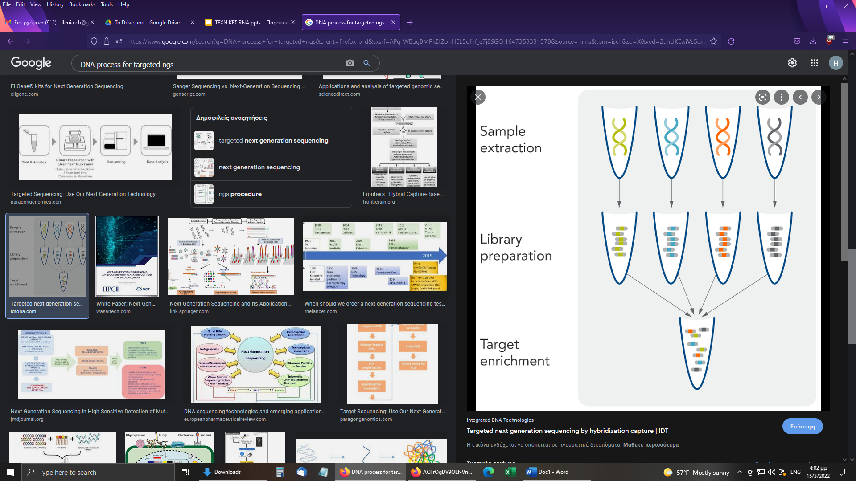
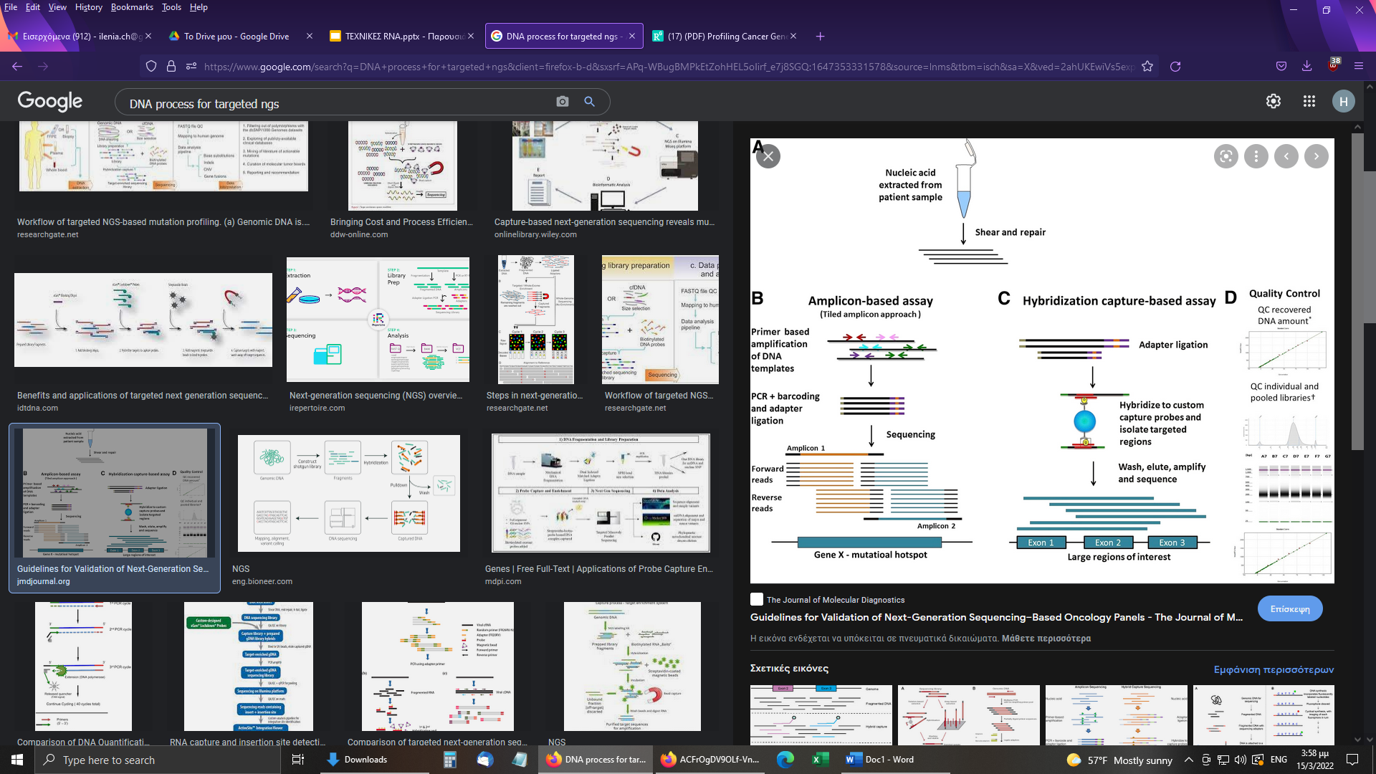
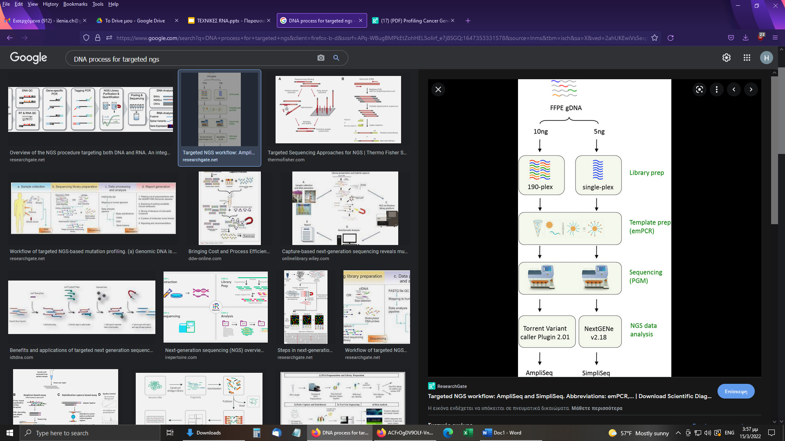
DNA
Προετοιμασία Βιβλιοθηκών
PCR με τους εκκινητές του panel
Ενίσχυση Βιβλιοθηκών με emulsion PCR
Αλληλούχιση με NGS
Σήμανση δειγμάτων με barcodes

Slide 14
Panels γονιδίων
Εμπορικά διαθέσιμα (IVD ή χωρίς)
FDA approved FoundationOne CDx, MSK-IMPACT,Oncomine Dx Target Test for lung cancer,Illumina Extended RAS Panel for colon cancer, Foundation Focus CDx BRCA LOH
Custom made: σχεδιασμένα σύμφωνα με τις ανάγκες του εργαστηρίου
Targeted
hot spot περιοχές εξωνίων
Comprehensive
ολόκληρα εξώνια
μεταλλαγές, γονιδιακά αντίγραφα, διαμεταθέσεις
Άλλα panels- μικροδορυφορικής αστάθειας, μεθυλίωσης υποκινητών

Slide 15
Library preparation
Υπάρχει κάποια τροποποίηση στους εκκινητες που σταματάει τη δράση του ενζύμου
Το ένζυμο δημιουργεί τυφλά άκρα- φωσφορυλιωμένα
Λιγάση barcode/δείγμα

Slide 16
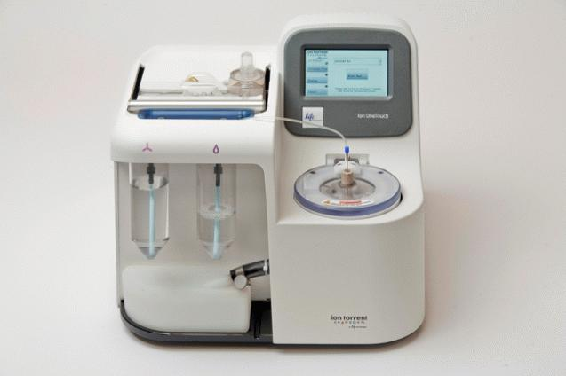
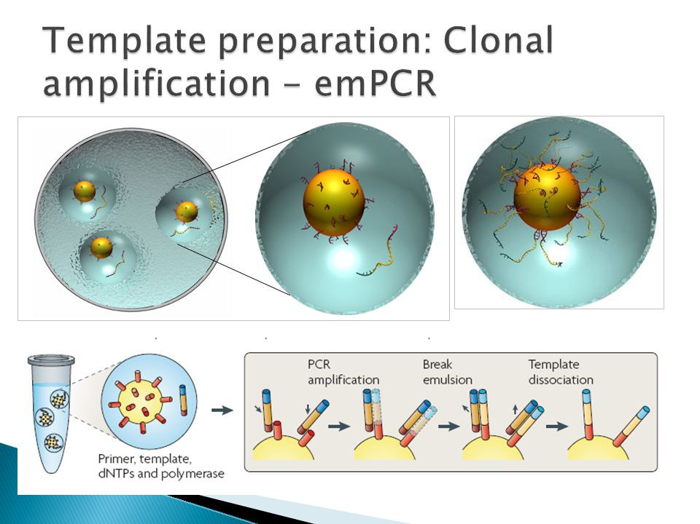
Emulsion PCR
Ποσοτικοποίηση βιβλιοθηκών με Qubit
Ισομοριακό δείγμα – (όλα τα δείγματα, ίση συγκέντρωση και όγκο, σε 1 σωληνάριο)
One-Touch
Library- 100pM, 1-DNA molecule/bead
Ion Sphere Particles, polymerase,
dNTPs,Mg, Primers-
Σε κάθε σταγονίδιο νερού μέσα στο γαλάκτωμα
1 ή κανένα μόριο βιβλιοθήκης
10⁶ σταγονίδια,
ISPs- τίποτα, ISPs με μόρια βιβλιοθηκών, ISPs με 2 ή 3 μόρια βιβλιοθήκης
λάδι
υδατικό

Slide 17
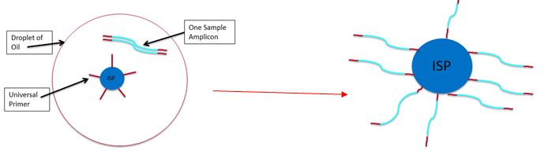
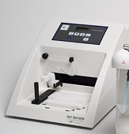
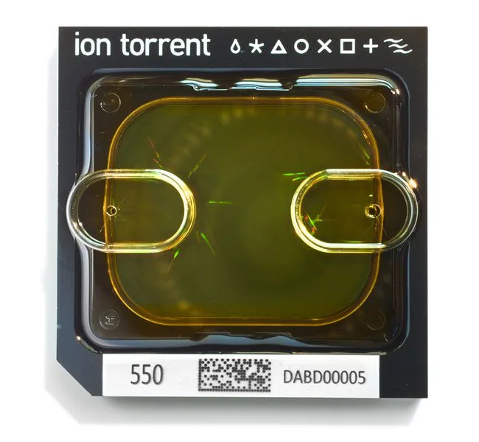
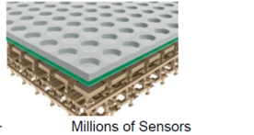
Enrichment
A’ biotin
Στη συνέχεια προστίθεται ΝaOH, σπάνε οι δεσμοί
Και με μαγνήτη επιλέγουμε τα σφαιρίδια, τα οποία πλέον
έχουν μονόκλωνο amplicon 100αδες χιλιάδες φορές
Τέλος φορτώνουμε στο chip με αντιδραστήρια για αλληλούχιση

Slide 18
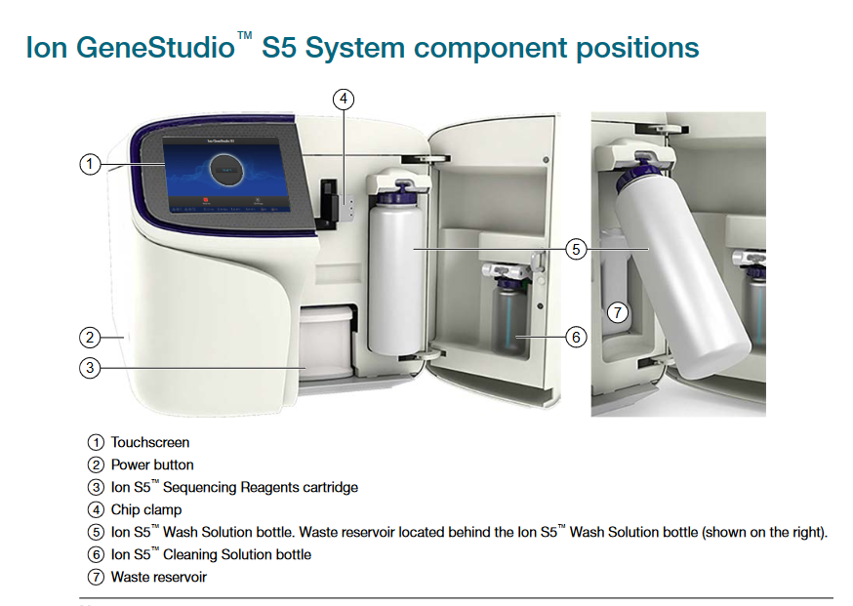
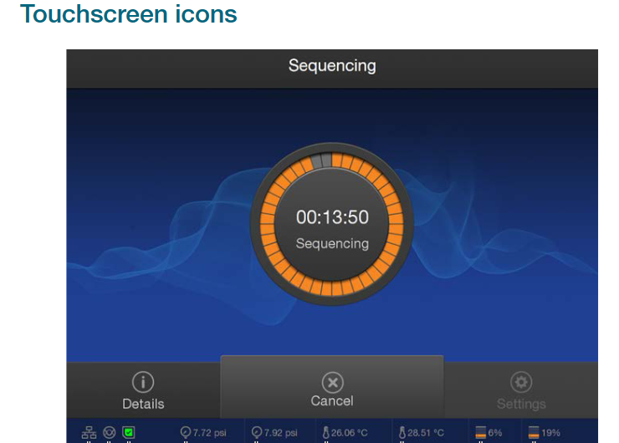
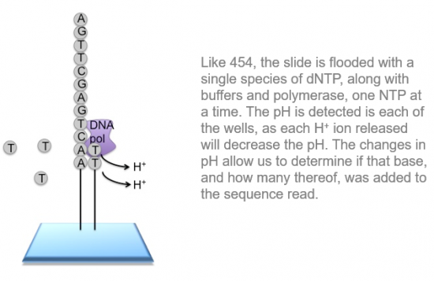
Αλληλούχιση
Sequencing by synthesis

Slide 19
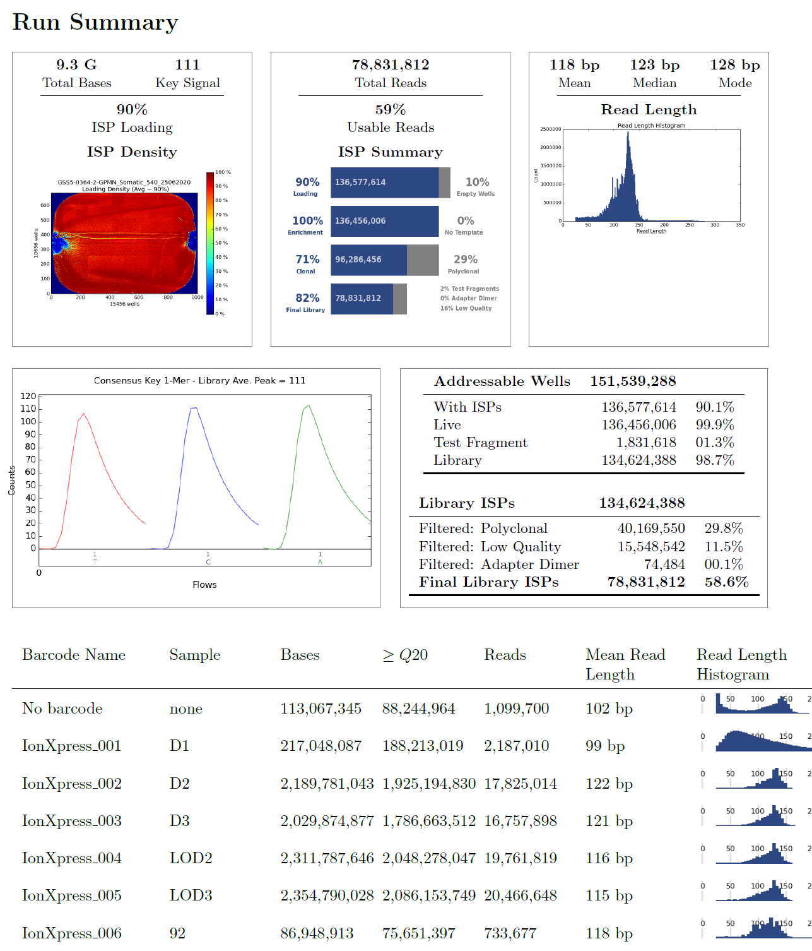
Αναλυτικά ποιοτικά κριτήρια
Σύνολο διαβασμάτων ανα δείγμα
Σύνολο διαβασμάτων ανα θέση
Σύνολο διαβασμάτων μεταλλαγής
Ποσοστό μεταλλαγής (VAF)
Οπτικοποίηση με ειδικά προγράμματα
Variant calling:
Παθογόνος μεταλλαγή
Μη παθογόνος μεταλλαγή
Αγνωστης κλινικής σημασίας μεταλλαγή

Slide 20
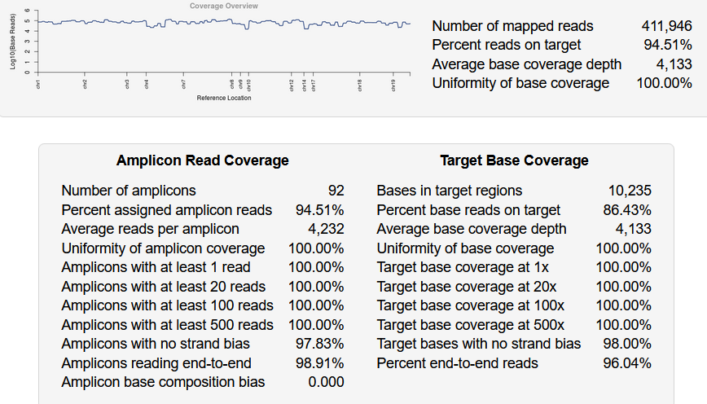
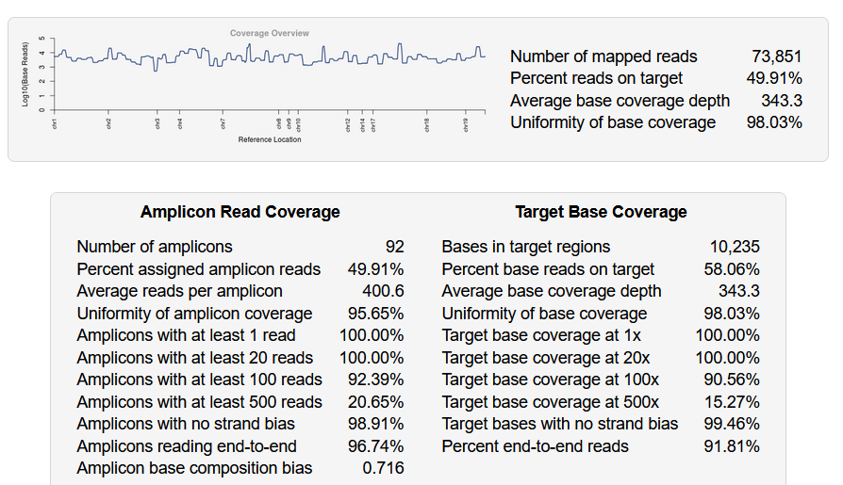
Αξιολόγηση αποτελεσμάτων
Δείγμα Α
Δείγμα Β
ΒΙΟΠΛΗΡΟΦΟΡΙΚΗ ΡΟΗ/ ΑΝΑΛΥΣΗ
Σύνολο διαβασμάτων ανά δείγμα
Σύνολο διαβασμάτων ανά θέση

Slide 21
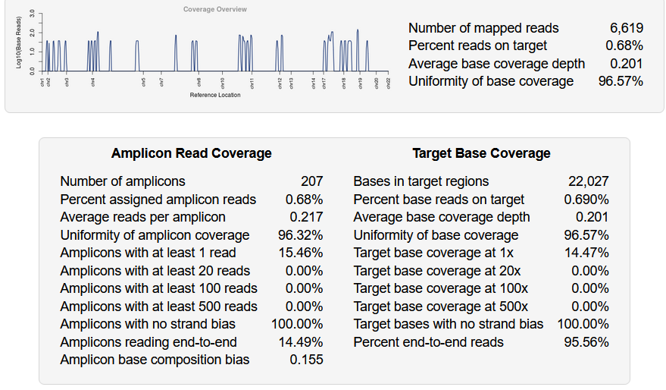
Αξιολόγηση αποτελεσμάτων
Δείγμα Γ

Slide 22
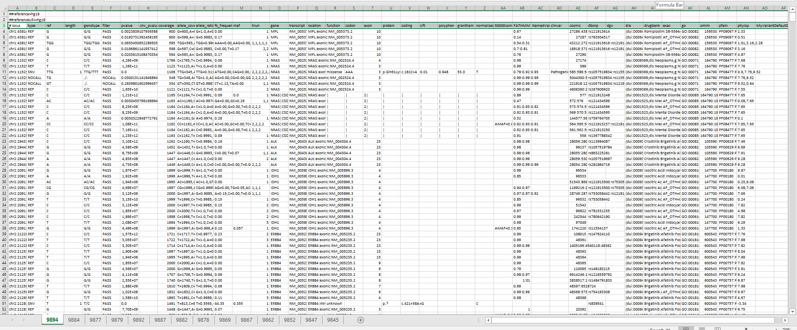
ΒΙΟΠΛΗΡΟΦΟΡΙΚΗ ΡΟΗ/ ΑΝΑΛΥΣΗ

Slide 23
Αξιολόγηση αποτελεσμάτων
Βιοπληροφορική ροή/Ion reporter
ΒΙΟΠΛΗΡΟΦΟΡΙΚΗ ΡΟΗ/ ΑΝΑΛΥΣΗ
Θέση της μεταλλαγής
Διαβασματα θέσης (Forward -Reverse)
Διαβάσματα μεταλλαγής (Forward reverse)
Ποσοστό μεταλλαγής VAF
Ταυτοποίηση μεταλλαγής πχ c.35G>T, p. Gly12Val
Στοιχεία- παθογόνος ή μη(Tier I-IV)
Βάσεις δεδομένων: ClinVar, COSMIC,IARC TP53, Varsome, UniProt, etc

Slide 24
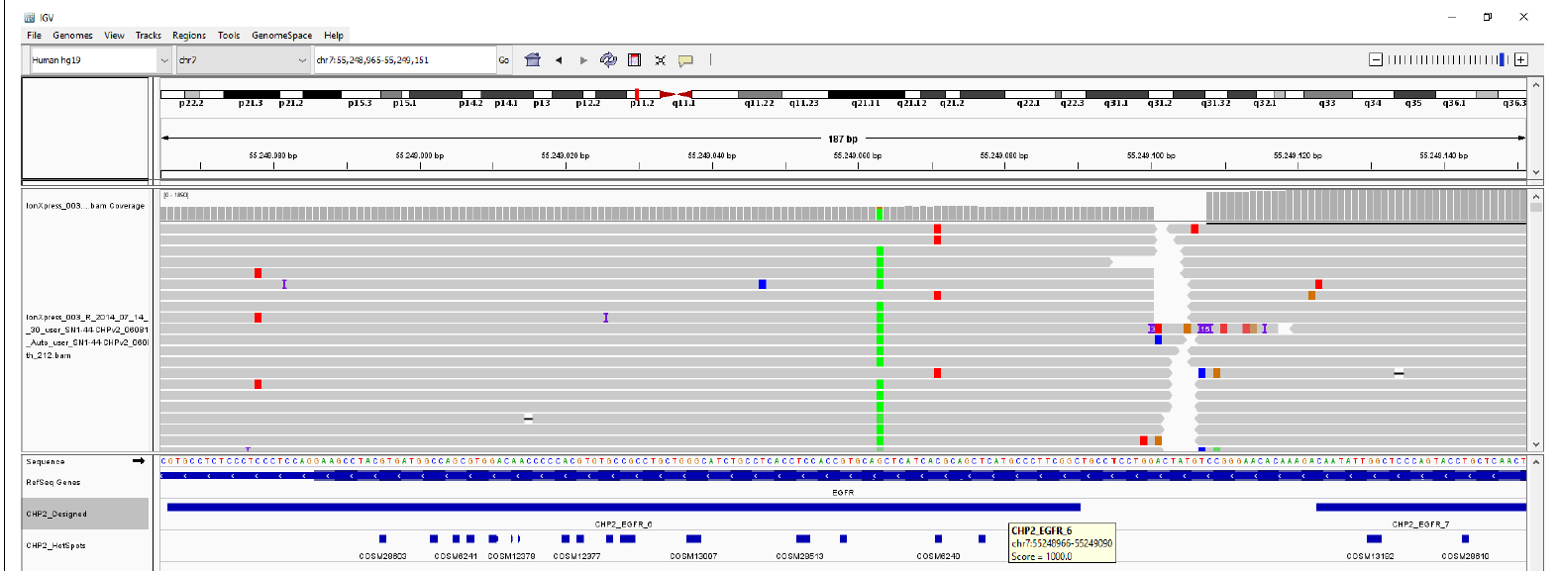
Αξιολόγηση αποτελεσμάτων
IGV
ΒΙΟΠΛΗΡΟΦΟΡΙΚΗ ΡΟΗ/ ΑΝΑΛΥΣΗ

Slide 25
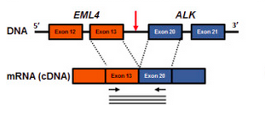
RNA
Αντίστροφη μεταγραφή-cDNA
Προετοιμασία Βιβλιοθηκών
PCR με τους εκκινητές του panel
Ενίσχυση Βιβλιοθηκών με emulsion PCR
Αλληλούχιση με NGS

Slide 26
RNA- ποιοτικά κριτήρια
Γονίδια ελέγχου- εσωτερικός έλεγχος
Συνολικά διαβάσματα
Διαβάσματα διαμετάθεσης
Οπτικοποίηση με ειδικά προγράμματα

Slide 27
RNA αποτελέσματα (ΙΟΝ REPORTER)
Δείγμα 1
Δείγμα 2
Fusion Sample QC:
FAIL,[TotalMappedFusionPanelReads<=20000 OR MinReadLength<=0]
Fusion Overall Call:
NOCALL ,[FusionSampleQC=FAIL]
Total Mapped Fusion Panel Reads:
0
Total Unmapped Reads:
50936
Fusion Sample QC:
PASS,[TotalMappedFusionPanelReads>20000;MeanReadLength>0]
Fusion Overall Call:
POSITIVE [DriverGene=ALK,IsoformsDetected=EML4-ALK.E6aA20.AB374361]
Total Mapped Fusion Panel Reads:
61702
Total Unmapped Reads:
15781
Δείγμα 3
Fusion Sample QC:
PASS,[TotalMappedFusionPanelReads>20000;MeanReadLength>0]
Fusion Overall Call:
NEGATIVE
Total Mapped Fusion Panel Reads:
99992
Total Unmapped Reads:
21107

Slide 28
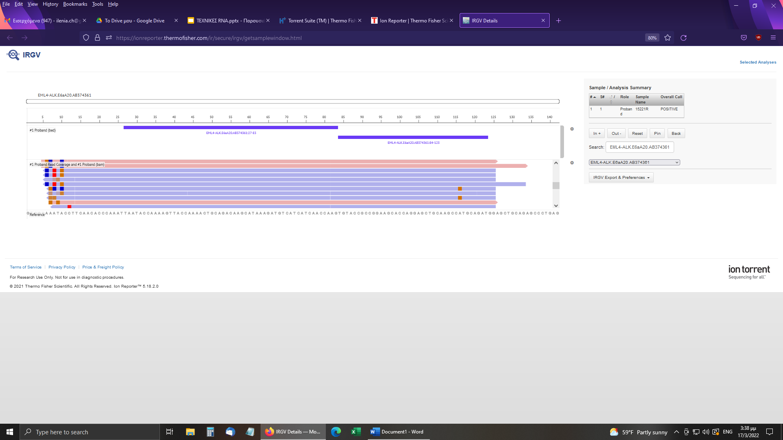
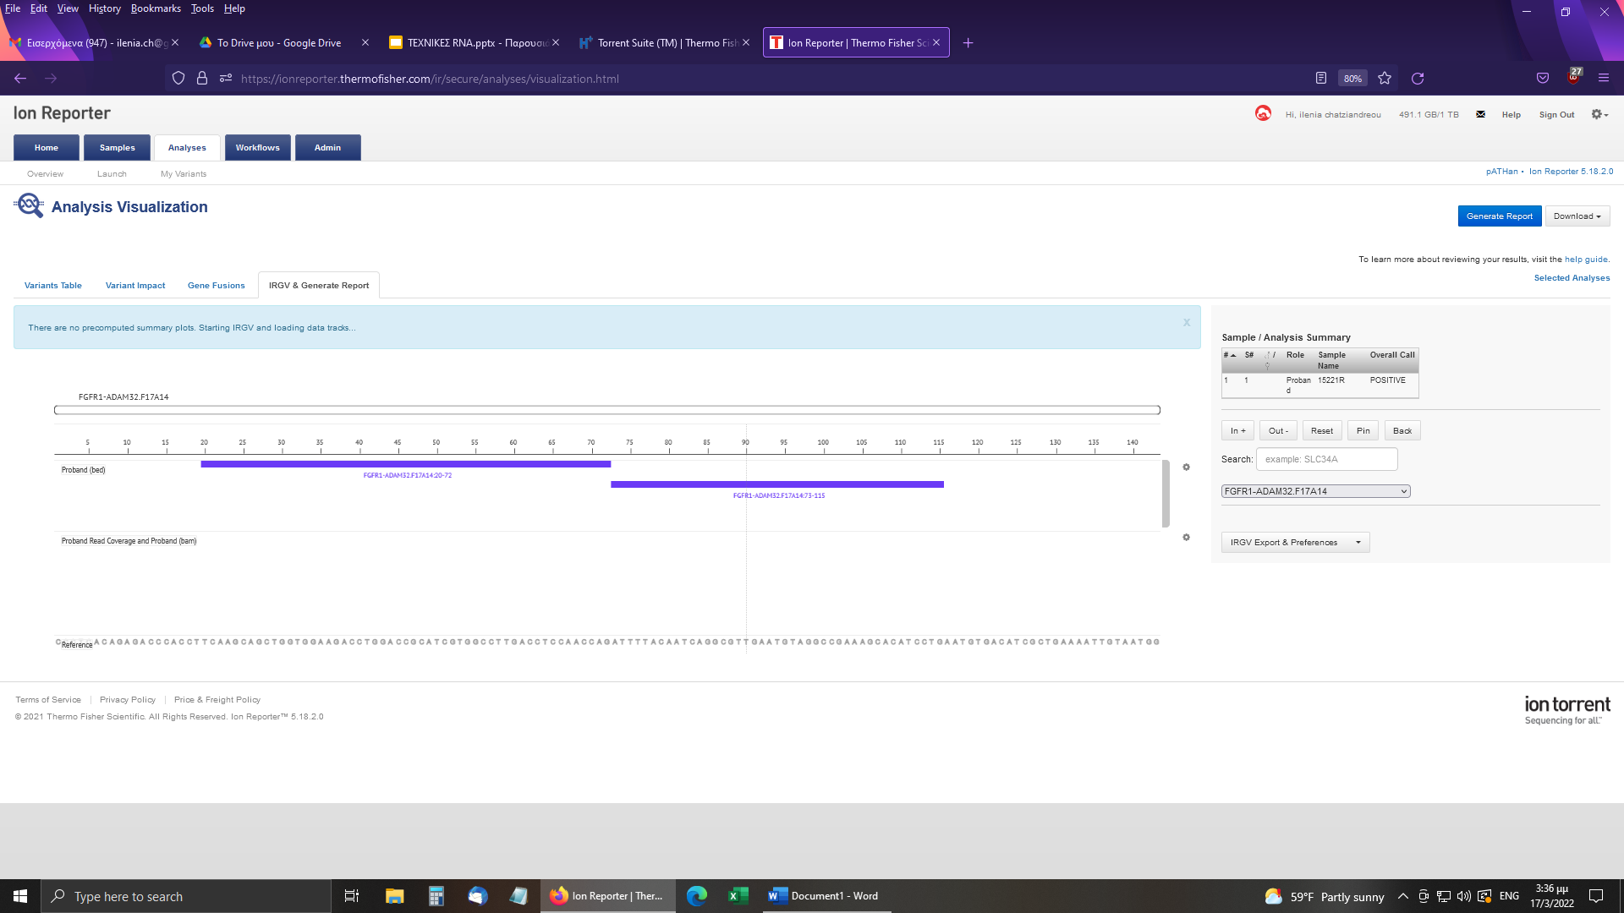
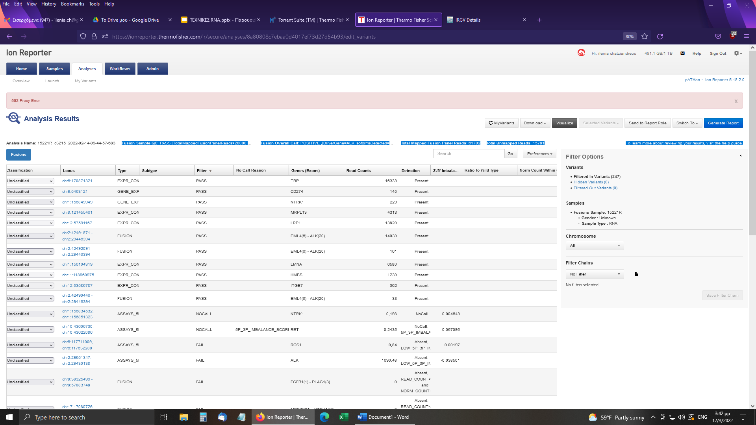
RNA αποτελέσματα
Δείγμα 2
Fusion Sample QC:
PASS,[TotalMappedFusionPanelReads>20000;MeanReadLength>0]
Fusion Overall Call:
POSITIVE ,[DriverGene=ALK,IsoformsDetected=EML4-ALK.E6aA20.AB374361]
Total Mapped Fusion Panel Reads:
61702
Total Unmapped Reads:
15781

Slide 29
Αποτελέσματα DNA/RNA
Μεταλλαγές
Τα αποτελέσματα αφορούν μονο τις περιοχές που έχουν αναλυθεί
Δεν αποκλείεται η ύπαρξη μεταλλαγών εκτός των αναλυμένων περιοχών
Διαμεταθέσεις
Τα αποτελέσματα αφορούν μόνο τις διαμεταθέσεις για τις οποίες ειναι σχεδιασμένο το πανελ
Δεν αποκλείεται η ύπαρξη διαμεταθέσεων μεταξύ άλλων γονιδίων

Slide 30
Πάνελ γονιδίων για σαρκώματα
PAX7(7) - FOXO1(2) COSF287 | FUS(6) - CREB3L2(5) COSF330 | FUS(8) - ERG(9) COSF318 | COL1A1(23) - PDGFB(2) COSF543 | EWSR1(7) - ERG(11) COSF145 | EWSR1(12) - NR4A3(3) COSF352
THRAP3(1) - USP6(1) COSF1410 | FUS(6) - CREB3L2(5) COSF858 | FUS(9) - CREB3L1(5) COSF912 | COL1A1(20) - PDGFB(2) COSF819 | EWSR1(7) - ERG(8) COSF146 | EWSR1(13) - DDIT3(2) COSF271
THRAP3(1) - USP6(1) COSF1411 | FUS(6) - CREB3L2(5) COSF335 | FUS(9) - CREB3L1(5) COSF913 | COL1A1(19) - PDGFB(2) COSF539 | EWSR1(7) - ERG(9) COSF152 | EWSR1(13) - DDIT3(3) COSF281
MEAF6(5) - PHF1(2) COSF1450 | FUS(6) - CREB3L2(5) COSF325 | FUS(9) - DDIT3(3) COSF867 | COL1A1(18) - PDGFB(2) COSF531 | EWSR1(7) - ETV1(12) COSF163 | EWSR1(13) - NR4A3(3) COSF367
TPM3(7) - ALK(20) COSF439 | FUS(6) - CREB3L1(5) COSF942 | FUS(8) - DDIT3(2) COSF301 | COL1A1(17) - PDGFB(2) COSF597 | EWSR1(7) - ETV4(8) COSF208 | TFE3(5) - ASPSCR1(8) COSF797
PAX3(7) - FOXO1(2) COSF247 | FUS(6) - CREB3L2(5) COSF331 | FUS(8) - ERG(11) | COL1A1(16) - PDGFB(2) COSF596 | EWSR1(7) - FEV(2) COSF275 | TFE3(4) - ASPSCR1(8) COSF782
PAX3(7) - NCOA1(14) COSF1042 | FUS(6) - CREB3L2(5) COSF925 | FUS(8) - ERG(9) COSF318 | COL1A1(16) - PDGFB(2) COSF595 | EWSR1(7) - FLI1(5) COSF165 | TFE3(4) - ASPSCR1(8) COSF798
PAX3(7) - NCOA2(12) COSF1040 | FUS(6) - DDIT3(2) COSF303 | FUS(9) - CREB3L1(5) COSF912 | COL1A1(15) - PDGFB(2) COSF1293 | EWSR1(7) - FLI1(5) COSF167
PAX3(6) - NCOA1(15) COSF289 | FUS(6) - CREB3L2(5) COSF332 | FUS(9) - CREB3L1(5) COSF913 | COL1A1(13) - PDGFB(2) COSF593 | EWSR1(7) - FLI1(6) COSF180
TFG(7) - NR4A3(3) COSF1187 | FUS(6) - CREB3L2(5) COSF336 | FUS(9) - DDIT3(3) COSF867 | COL1A1(11) - PDGFB(2) COSF605 | EWSR1(7) - FLI1(7) COSF173
CNBP(1) - USP6(1) COSF1417 | FUS(6) - CREB3L2(5) COSF334 | FUS(10) - FEV(2) COSF295 | COL1A1(9) - PDGFB(2) COSF603 | EWSR1(7) - FLI1(8) COSF227
CNBP(1) - USP6(2) COSF1416 | FUS(6) - CREB3L2(5) COSF922 | FUS(11) - DDIT3(2) COSF1018 | COL1A1(8) - PDGFB(2) COSF654 | EWSR1(7) - NR4A3(2) COSF353
ACTB(3) - GLI1(5) COSF1384 | FUS(6) - CREB3L2(5) COSF389 | FUS(13) - DDIT3(2) COSF293 | COL1A1(7) - PDGFB(2)COSF564 | EWSR1(7) - PBX1(5) COSF350
ACTB(3) - GLI1(6) COSF1380 | FUS(6) - CREB3L2(5) COSF948 | CDH11(2) - USP6(1) COSF1403 | COL1A1(6) - PDGFB(2) COSF591 | EWSR1(7) - SMARCA5(5) COSF1208
ACTB(3) - GLI1(7) COSF1378 | FUS(6) - ERG(11) COSF309 | CDH11(2) - USP6(2) COSF1405 | COL1A1(5) - PDGFB(2) COSF1289 | EWSR1(7) - SP3(6) COSF278
ACTB(2) - GLI1(6) COSF1379 | FUS(6) - CREB3L2(5) COSF952 | CDH11(1) - USP6(1) COSF1399 | COL1A1(1) - USP6(1) COSF1414 | EWSR1(8) - ATF1(4) COSF217
JAZF1(3) - SUZ12(2) COSF568 | FUS(6) - CREB3L2(5) COSF337 | CDH11(1) - USP6(2) COSF1401 | COL1A1(1) - USP6(1) COSF1415 | EWSR1(8) - FLI1(5) COSF204
COL1A2(1) - PLAG1(2) COSF1098 | FUS(6) - CREB3L1(5) COSF943 | COL1A1(49) - PDGFB(2) COSF650 | COL1A1(1) - USP6(2) COSF1397 | EWSR1(8) - FLI1(6) COSF183
COL1A2(1) - PLAG1(3) COSF1097 | FUS(6) - CREB3L2(5) COSF338 | COL1A1(48) - PDGFB(2) COSF817 | CLTC(30) - ALK(20) COSF470 | EWSR1(8) - NFATC2(3) COSF1180
CREB3L2(5) - FUS(6) COSF861 | FUS(6) - CREB3L2(5) COSF340 | COL1A1(47) - PDGFB(2) COSF646 | ASPSCR1(7) - TFE3(5) COSF395 | EWSR1(8) - PATZ1(1) COSF283
CREB3L2(5) - FUS(7) COSF848 | FUS(6) - CREB3L2(5) COSF341 | COL1A1(46) - PDGFB(2) COSF644 | ASPSCR1(7) - TFE3(6) COSF393 | EWSR1(8) - PBX1(5) COSF349
CREB3L2(5) - FUS(8) COSF847 | FUS(6) - CREB3L2(5) COSF390 | COL1A1(45) - PDGFB(2) COSF642 | SS18(10) - SSX1(5) COSF513 | EWSR1(8) - SP3(6) COSF279
CREB3L2(5) - FUS(6) COSF860 | FUS(6) - CREB3L2(5) COSF852 | COL1A1(44) - PDGFB(2) COSF1291 | SS18(10) - SSX1(5) COSF514 | EWSR1(8) - ZNF444(5) COSF1342
CREB3L2(1) - FUS(8) COSF842 | FUS(6) - CREB3L2(5) COSF918 | COL1A1(43) - PDGFB(2) COSF547 | SS18(10) - SSX1(6) COSF499 | EWSR1(8) - ZNF444(5) COSF1343
HEY1(4) - NCOA2(13) COSF1211 | FUS(6) - DDIT3(2) COSF304 | COL1A1(42) - PDGFB(2) COSF638 | SS18(10) - SSX4(3) COSF507 | EWSR1(9) - FLI1(4) COSF175
OMD(1) - USP6(1) COSF1412 | FUS(6) - ERG(11) COSF316 | COL1A1(41) - PDGFB(2) COSF599 | SS18(10) - SSX4(6) COSF502 | EWSR1(9) - FLI1(6) COSF174
ETV6(4) - NTRK3(15) COSF823 | FUS(6) - ERG(9) | COL1A1(40) - PDGFB(2) COSF648 | SS18(10) - SSX4(7) COSF525 | EWSR1(9) - ATF1(4) COSF299
ETV6(5) - NTRK3(15) COSF571 | FUS(7) - CREB3L2(5) COSF339 | COL1A1(39) - PDGFB(2) COSF634 | SS18(9) - SSX1(4) COSF527 | EWSR1(9) - ATF1(5) COSF223
ATF1(3) - EWSR1(10) COSF259 | FUS(7) - CREB3L2(5) COSF863 | COL1A1(38) - PDGFB(2) COSF562 | SS18(9) - SSX1(5) COSF505 | EWSR1(9) - DDIT3(2) COSF273
GLI1(6) - ACTB(4) COSF1387 | FUS(7) - CREB3L2(5) COSF950 | COL1A1(37) - PDGFB(2) COSF545 | TPM4(7) - ALK(20) COSF441 | EWSR1(9) - ERG(8) COSF150
HMGA2(3) - LPP(7) COSF969 | FUS(7) - CREB3L2(5) COSF845 | COL1A1(36) - PDGFB(2) COSF541 | TPM4(7) - ALK(20) | EWSR1(9) - FEV(2) COSF195
HMGA2(3) - LPP(9) COSF962 | FUS(7) - CREB3L2(5) COSF927 | COL1A1(34) - PDGFB(2) COSF601 | CIC(20) - DUX4(1) COSF1374 | EWSR1(9) - FLI1(5) COSF169
NTRK3(14) - ETV6(6) COSF825 | FUS(7) - CREB3L2(5) COSF846 | COL1A1(33) - PDGFB(2) COSF626 | NFATC2(2) - EWSR1(9) COSF1182 | EWSR1(9) - FLI1(5) COSF171
FUS(3) - DDIT3(2) COSF294 | FUS(7) - CREB3L2(5) COSF856 | COL1A1(32) - PDGFB(2) COSF535 | SS18L1(10) - SSX1(6) COSF1123 | EWSR1(9) - FLI1(6) COSF1302
FUS(5) - CREB3L2(6) COSF944 | FUS(7) - DDIT3(2) COSF291 | COL1A1(31) - PDGFB(2) COSF552 | EWSR1(7) - ERG(10) COSF149 | EWSR1(9) - FLI1(7) COSF176
FUS(5) - ATF1(5) COSF296 | FUS(7) - ERG(10) COSF311 | COL1A1(30) - PDGFB(2) COSF652 | EWSR1(7) - ATF1(5) COSF219 | EWSR1(11) - NR4A3(1) COSF358
FUS(5) - CREB3L2(5) COSF930 | FUS(7) - ERG(11) COSF314 | COL1A1(29) - PDGFB(2) COSF556 | EWSR1(7) - ATF1(7) COSF224 | EWSR1(11) - NR4A3(1) COSF359
FUS(5) - CREB3L2(6) COSF945 | FUS(7) - ERG(8) COSF319 | COL1A1(27) - PDGFB(2) COSF607 | EWSR1(7) - CREB1(7)COSF264 | EWSR1(12) - NR4A3(3) COSF364
FUS(5) - DDIT3(2) COSF300 | FUS(8) - DDIT3(2) COSF301 | COL1A1(26) - PDGFB(2) COSF550 | EWSR1(7) - DDIT3(2) COSF269 | EWSR1(12) - NR4A3(2) COSF381
FUS(5) - ERG(8)COSF624 | FUS(8) - ERG(11) | COL1A1(25) - PDGFB(2) COSF533 | EWSR1(7) - ERG(10) COSF156

Slide 31
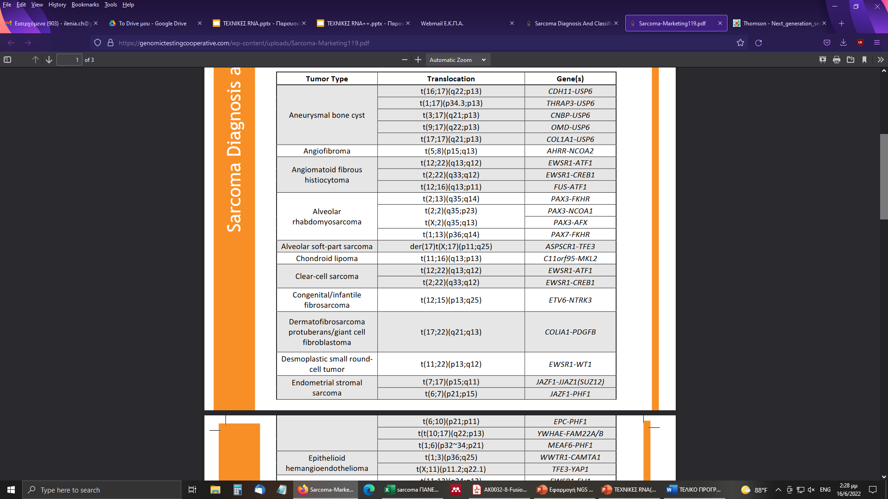
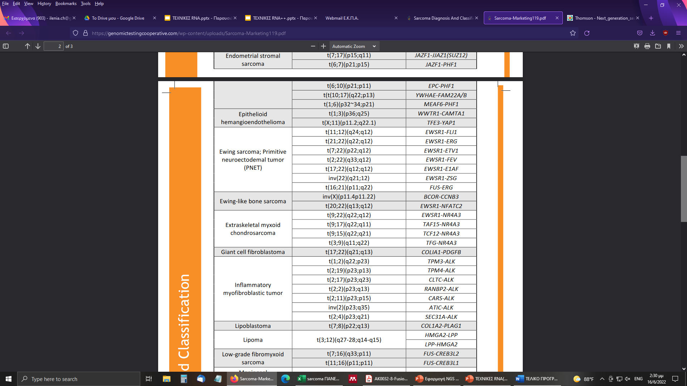
Γονίδια σύντηξης στη διάγνωση

Slide 32
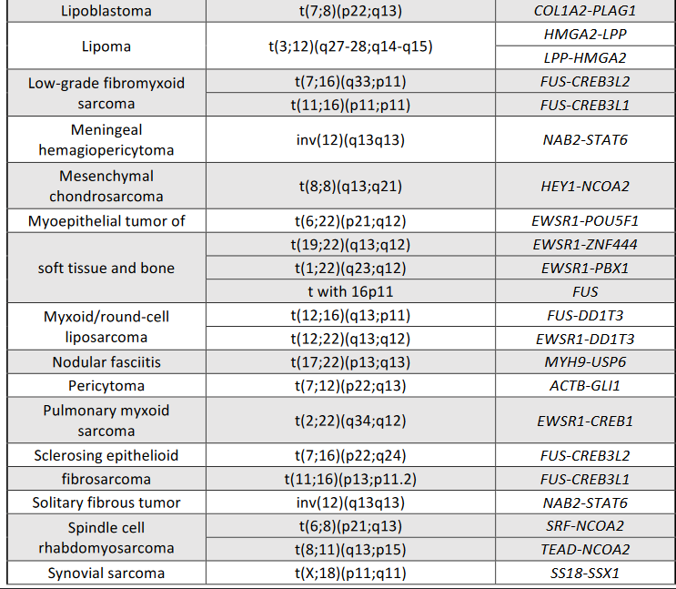
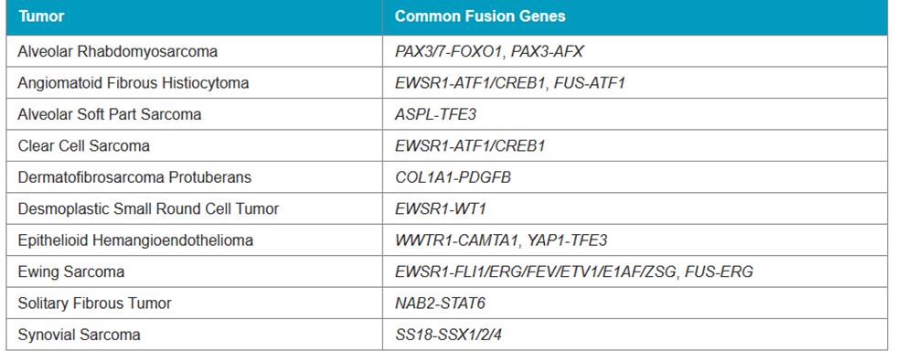
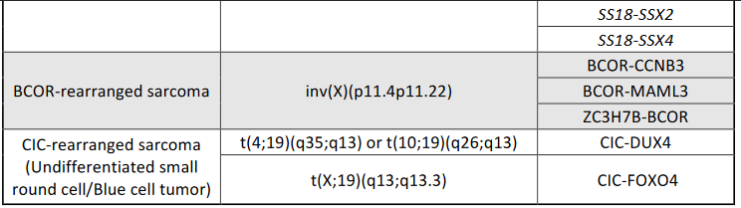
Γονίδια σύντηξης στη διάγνωση

Slide 34
ΕΥΧΑΡΙΣΤΩ για την προσοχή σας!

